Slide 1
А.С. Пушкин
великий, талантливый,
думает, страдает, любит,
чувства добрые пробуждает,
гений.

Slide 2
Ответьте на вопросы

Slide 3
Дайте верный ответ
Как начинается пушкинская «Сказка
о рыбаке и рыбке»?
А. «Жили-были старик со старухой».
Б. «Жили-были дед да баба».
В. «Жил старик со своею старухой».
Г. «У моря, у синего моря, где волны шумят на просторе».

Slide 4
Дайте верный ответ
Где жил старик со своею старухой
из сказки о рыбаке и рыбке?
А. В землянке.
Б. В избушке.
Г. В лачужке.
Д. В шалаше.

Slide 5
Дайте верный ответ
Сколько желаний старухи исполнила золотая рыбка?
А. Три.
Б. Четыре.
В. Пять.
Г. Шесть.

Slide 6
Дайте верный ответ
К кому НЕ обращался королевич Елисей в поисках царевны?
А. Ветер.
Б. Месяц.
В. Солнце.
Г. Море.

Slide 7
Дайте верный ответ
Какое слово отсутствовало в обращении царицы к зеркальцу:
«Я ль на свете всех ...»?
А. Милее.
Б. Стройнее.
В. Белее.
Г. Румяней.

Slide 8
Дайте верный ответ
Кто в "Сказке о мёртвой царевне и о семи богатырях" помог Елисею найти невесту?
А. Ветер.
Б. Месяц.
В. Солнце.
Г. Звезды.

Slide 9
Узнай сказку
по картинке

Slide 10
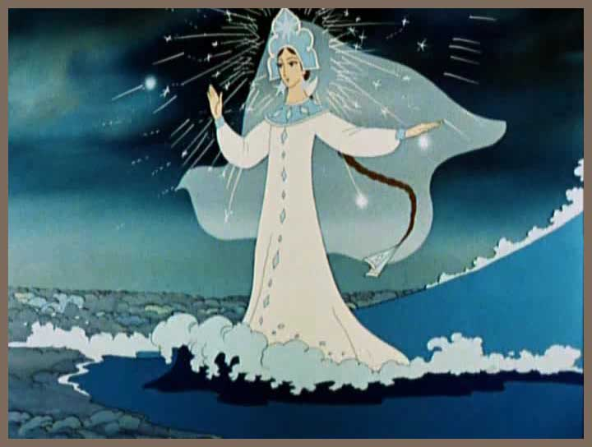
«Сказка о царе Салтане…»

Slide 11
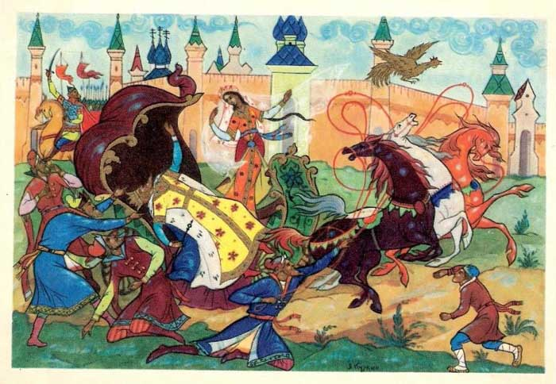
«Сказка о золотом петушке»

Slide 12
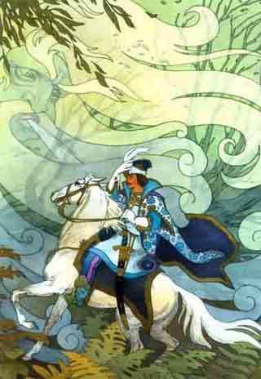
«Сказка о мертвой царевне и о семи богатырях»

Slide 13
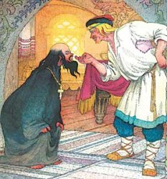
«Сказка о попе и работнике его Балде»

Slide 14
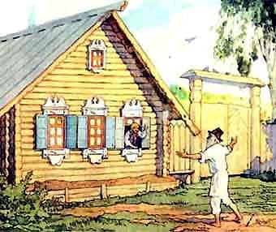
«Сказка о рыбаке и рыбке»

Slide 15
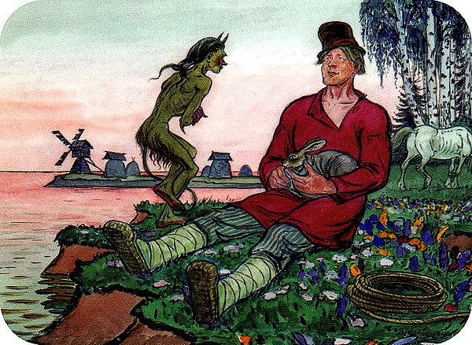
«Сказка о попе и работнике его Балде»

Slide 16
Определите основную мысль сказки
Жадность и зависть до добра не доводят
Сказка о мертвой царевне
Сказка о царе Салтане
Обман всегда будет раскрыт
Любовь способна вынести все испытания
Сказка о попе и о работнике его
Балде
Сказка о рыбаке
и рыбке
Жадный и скупой останется ни с чем

Slide 17
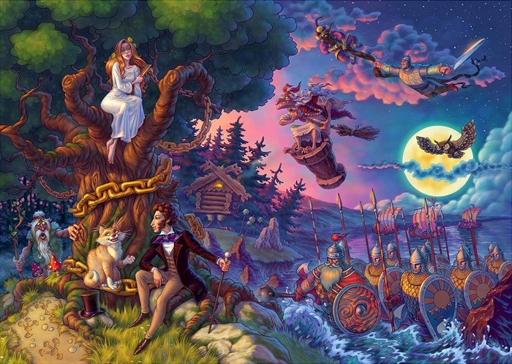
Спасибо за внимание!

